Slide 1
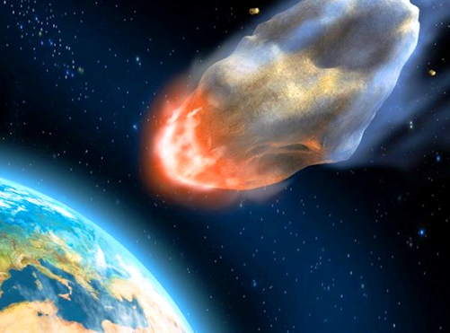
Μετεωρίτες
Αστρονομική και Αστροφυσική
Εταιρεία Δυτικής Ελλάδας
12^{η} Πανελλήνια Εξόρμηση Ερασιτεχνών Αστρονόμων
13-15 Ιουλίου 2018
Μπακολίτσας Κωνσταντίνος
Βιολόγος
Αντιπρόεδρος της Α&ΑΕΔΕ

Slide 2
Επί τέλους μια τεκμηριωμένη θεωρία
για την εξαφάνιση των δεινοσαύρων…

Slide 3
Έχει κίνητρο ένας Βιολόγος να συλλέγει και να μελετά μετεωρίτες; Έχει σχέση ένας μετεωρίτης με την εξέλιξη της ζωής στον πλανήτη και με την βιοποικιλότητα όπως έχει σήμερα διαμορφωθεί; Μπορεί ένας μετεωρίτης να μεταφέρει πληροφορίες πολύτιμες για την ύπαρξη ζωής στο σύμπαν; Υπάρχει πιθανότητα η πτώση ενός μεγάλου μετεωρίτη στη Γη να μεταβάλει η να αφανίσει τη ζωή, φυτική και ζωική όπως την ξέρουμε σήμερα;

Slide 4
Η απάντηση σε όλα τα ερωτήματα είναι η ίδια: ΝΑΙ

Slide 5
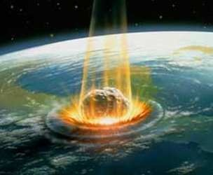
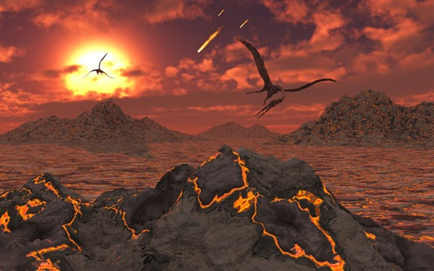
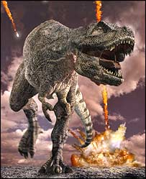
Πιστεύεται πως τουλάχιστον δύο μετεωρίτες -και όχι μόνο ένας- προσέκρουσαν στον πλανήτη μας, προκαλώντας τη μαζική εξαφάνιση των δεινοσαύρων περίπου πριν από 65 εκατ. χρόνια
Όταν ο διαμέτρου δέκα χιλιομέτρων αστεροειδής συνετρίβει στην
περιοχή του σημερινού Γιουκατάν του Μεξικού, δημιουργώντας τον διασημότερο κρατήρα του κόσμου, τον Τσιξουλούμπ, οι περιβαλλοντικές επιπτώσεις (πυρκαγιές, καυτοί άνεμοι, νέφη σωματιδίων που σκίασαν τον ουρανό, απότομη πτώση θερμοκρασίας,
τρομεροί σεισμοί έως 100 φορές μεγαλύτεροι από τους σημερινούς κ.α.) δημιούργησαν μια κόλαση στη Γη. http://www.physics4u.gr/

Slide 6
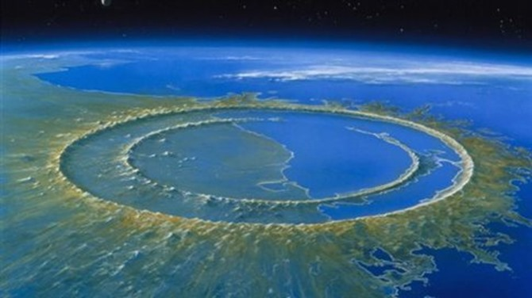
Ο ένας από αυτούς, μεγάλος σαν βουνό, πέφτει προς στη Γη με ταχύτητα 64.000 χιλιομέτρων την ώρα, και για μια στιγμή φαίνεται μεγαλύτερος και λαμπρότερος από τον Ήλιο καθώς σχίζει τον ουρανό. Μερικά κλάσματα του δευτερολέπτου αργότερα, συντρίβεται και απελευθερώνει ενέργεια που εκτιμάται στα 100 τρισεκατομμύρια τόνους TNT, ή ένα δισεκατομμύριο βόμβες σαν της Χιροσίμα.
Η πρόσκρουση σκάβει τον γήινο φλοιό σε βάθος 30 χιλιομέτρων
και δημιουργεί κρατήρα διαμέτρου 185 χιλιομέτρων.
Εκατομμύρια κυβικά χιλιόμετρα πετρωμάτων εξαερώνονται και αρχίζουν ένα
ντόμινο καταστροφής που εξαφανίζει το 75% των ζωντανών οργανισμών στη Γη,
ανάμεσά τους και τους περισσότερους δεινόσαυρους.
http://www.in.gr/2016/06/13/tech/ti-synebi-tin-teleytaia-mera-twn-deinosayrwn/

Slide 7
Τι ακριβώς είναι όμως ένας μετεωρίτης; Ποια είναι δομή του; Μοιάζει με τα γήινα πετρώματα; Πως μπορώ να πω με σιγουριά, πως μια περίεργη πέτρα που βρίσκω, είναι μετεωρίτης;

Slide 8
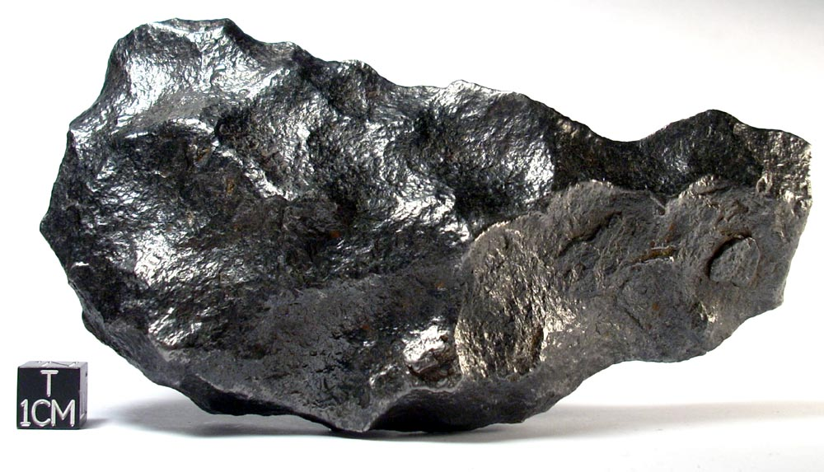
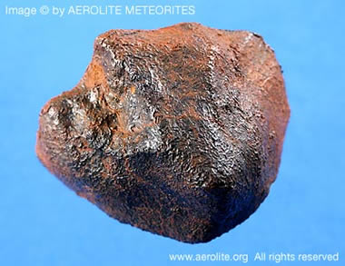
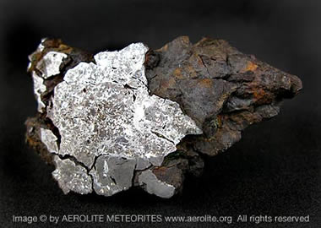
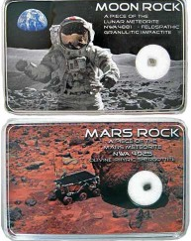
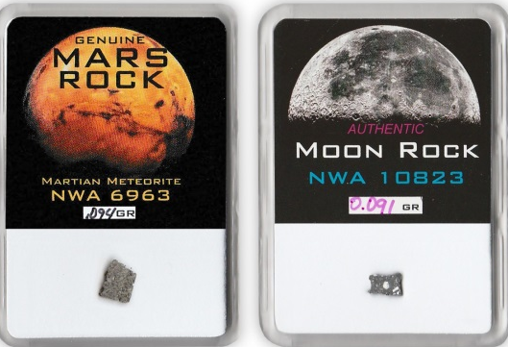
Κατηγορίες μετεωριτών
Iron Meteorites
Stone Meteorites
Stone Meteorites from Moon and Mars
Stony-Iron Meteorites

Slide 9
Ομάδες | Ταξινόμηση | Κύρια ορυκτά
Χονδρίτες | ενστατίτες | ενστατίτης, σιδηρονικέλιο
 | ολιβίνης-μπρονζίτης | ολιβίνης, μπρονζίτης, σιδηρονικέλιο
 | ολιβίνης-υπερσθένοι | ολιβίνης, υπερσθένοι, σιδηρονικέλιο
 | ολιβίνης-πιγκεονίτης | ολιβίνης, πιγκεονίτης
 | ανθρακούχοι Χονδρίτες | σερπεντίνης
A αχονδρίτες | αυβρίτης | ενστατίτης
(φτωχοί σε ασβέστιο) | διογενίτης | υπερσθένοι
 | κασσιγκνίτης | ολιβίνης
 | ουρεϊλίτης | ολιβίνης, πιγκεονίτης, σιδηρονικέλιο
αχονδρίτες | ανγκρίτης | αυγίτης
(πλούσιοι σε ασβέστιο) | νακλίτης | ολιβίνης, διοψίτες
 | ευκρίτης | πιγκεονίτης, πλαγιόκλαστα
 | χοβαρδίτης | υπερσθένοι, πλαγιόκλαστα
σιδηρόλιθοι | παλλασίτες | ολιβίνης, σιδηρονικέλιο
 | σιδεροφόροι | μπρονζίτης, σιδηρονικέλιο
 | λοντρανίτες | μπρονζίτης, ολιβίνης, σιδηρονικέλιο
 | μεσοσιδερίτες | πυροξένοι,πλαγιόκλαστα, σιδηρονικέλιο
σιδερίτες | εξαεδρίτες | κράμα σιδηρονικελίου (καμασίτης)
 | οκταεδρίτες | κράμα σιδηρονικελίου (καμασίτης,ταενίτης)
ΠΗΓΗ: Τάκης Θεοδοσίου | αταξίτες | κράμα σιδηρονικελίου(πλούσιος σε νικέλιο ταενίτης)

Slide 11
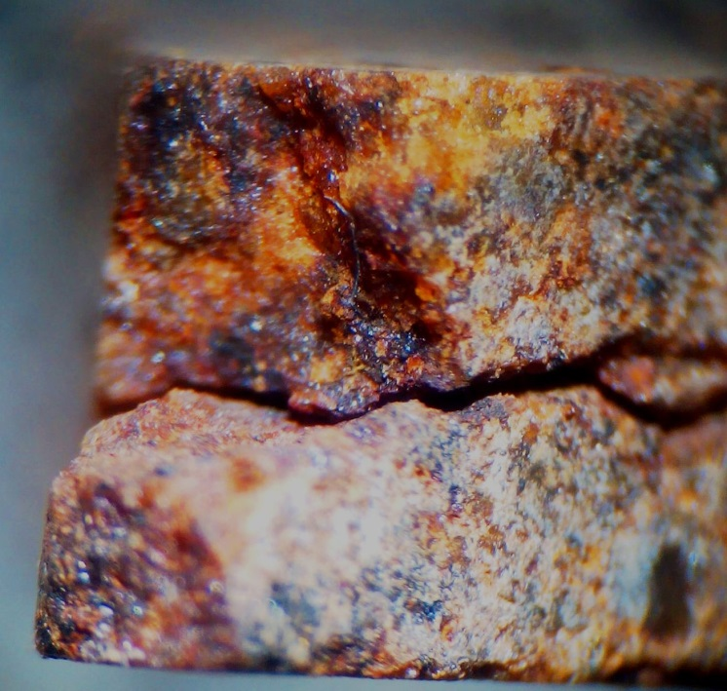
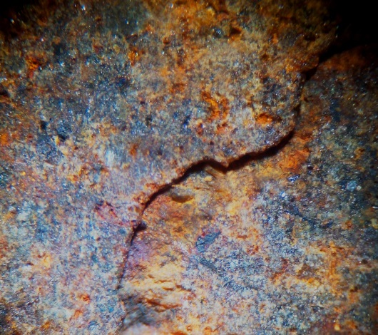
NWA Μετεωρίτης Chondrite, Stoney, Algeria
Αυτός ο μετεωρίτης έχει κοπεί για να αποκαλύψει την εσωτερική του δομή.
(η μεγέθυνση αριστερά στο στερεοσκόπιό είναι Χ20). Βρέθηκε στη Βορειοδυτική Αφρική (NWA)
και προέρχεται από μια κατηγορία μετεωριτών γνωστών ως Χονδρίτες.
Είναι από τα πιο αρχέγονα πετρώματα, δομικά στοιχεία του Ηλιακού Συστήματος
ηλικίας 4,5 δισεκατομμυρίων ετών.

Slide 12
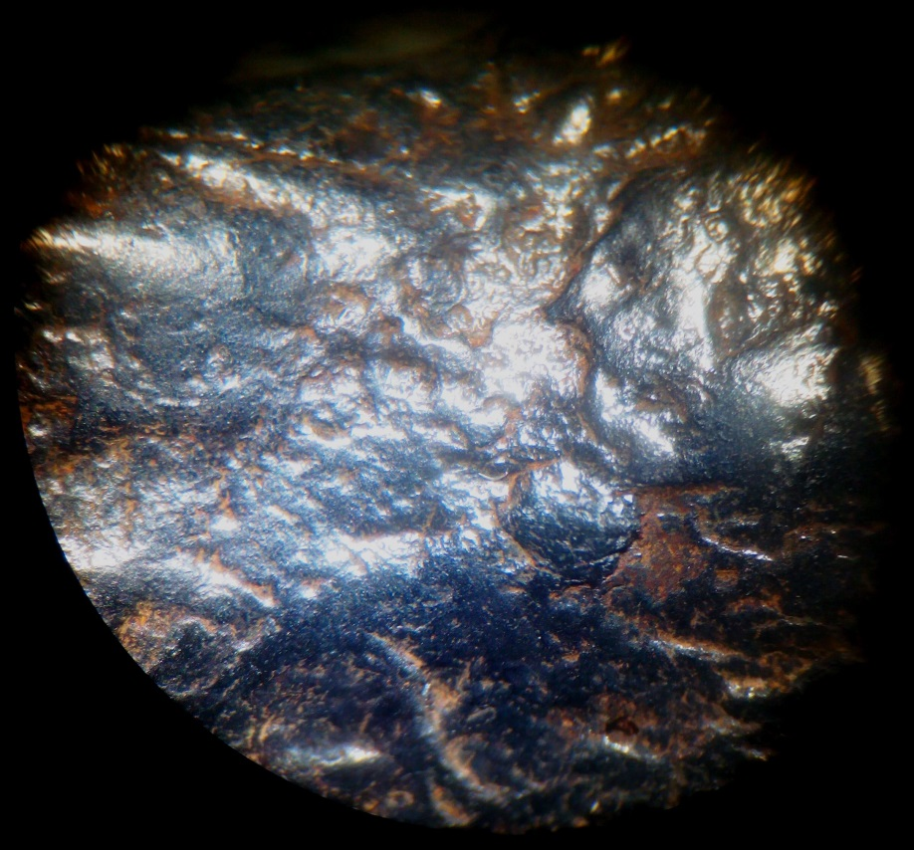
Μετεωρίτης Canyon Diablo
Μετεωρίτης Canyon Diablo (2533 8558 8884). Βρέθηκε στον μετεωριτικό κρατήρα
Canyon Diablo στην Coconino County, Arizona, U.S.A. και υπολογίζεται ότι έπεσε πριν από
20 με 40 χιλιάδες χρόνια. Πρόκειται για μετεωρίτη Οκταεδρίτη Σιδήρου.
Το κύριο μεταλλικό του περιεχόμενο είναι Kamacite και Taenite.
Η μεγέθυνση χαρακτηριστικών της επιφάνειας από το στερεοσκόπιό είναι (Χ20)

Slide 13
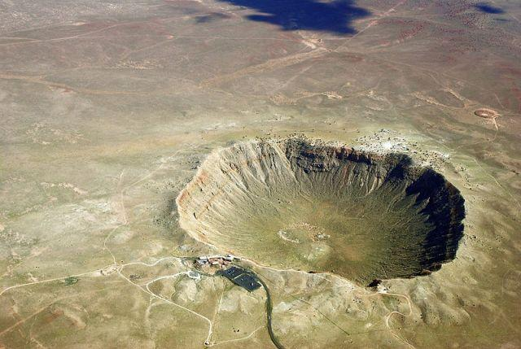

Slide 14
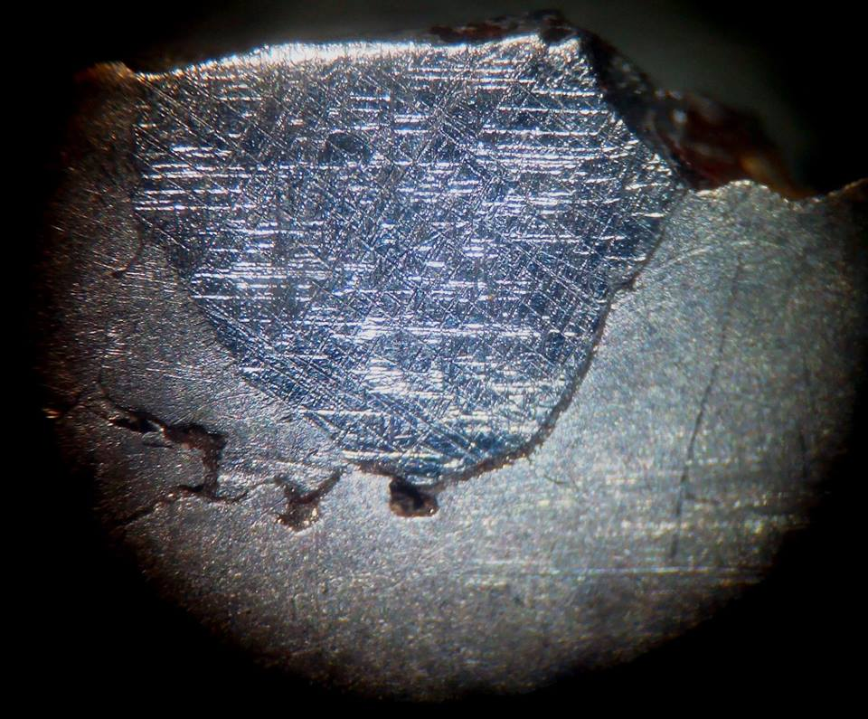
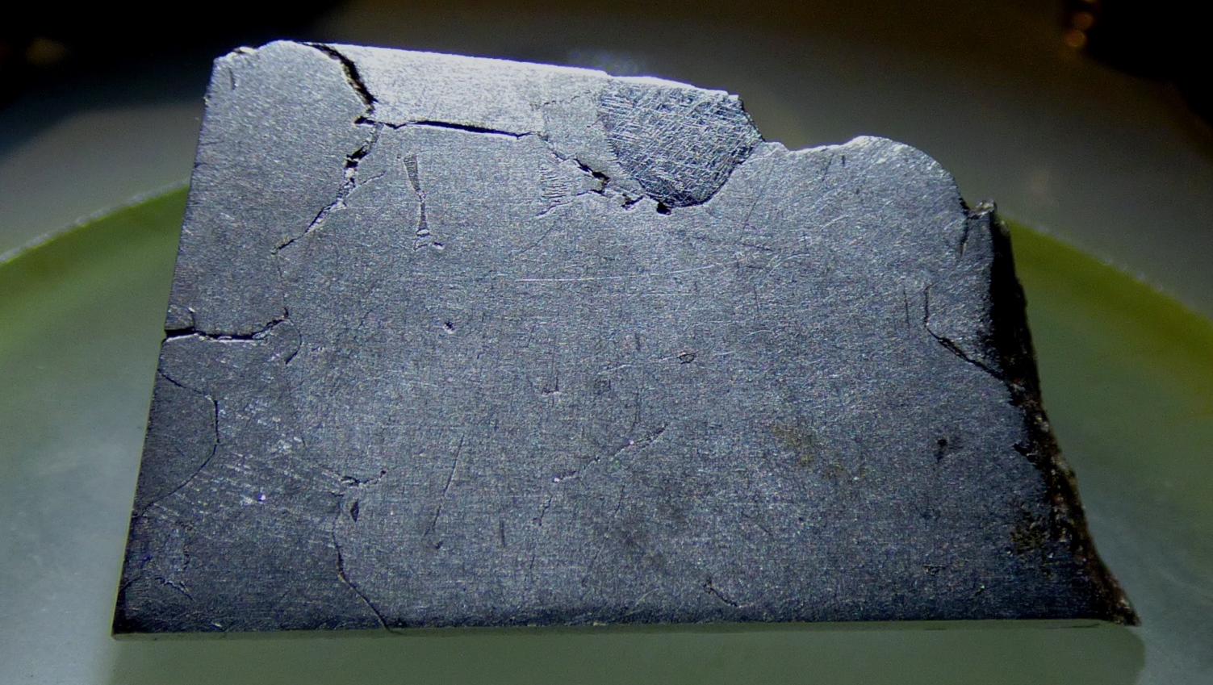
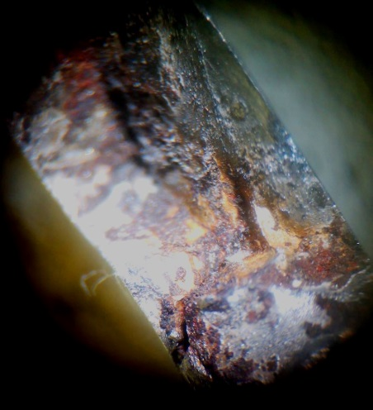
Μετεωρίτης Campo Del Cielo
Πρόκειται για ένα κομμάτι του μετεωρίτη Campo.
O Campo Del Cielo βρέθηκε για πρώτη φορά στην Gran Chaco Gualamba της Αργεντινής το 1576. Είναι ένας Iron Coarse (IA).

Slide 15
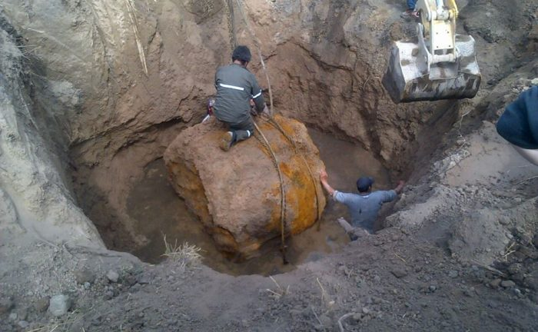
The Campo del Cielo meteorite was found in outside the small Argentinian town of Gancedo. Credit: Ministerio de Gobierno Facebook page.

Slide 16
METEORITE SIKHOTE-ALIN PRIMORYE RUSSIA
Αυτός ο μετεωρίτης σιδήρου έπεσε στα βουνά
Sikhote-Alin (Primorsky Krai Far Eastern Federal District)
στη νοτιοανατολική Ρωσία στις 12 Φεβρουαρίου του 1947.
Εκτιμάται ότι 70 τόνοι υλικού (τμήμα του μετεωρίτη) επιβίωσαν από
το φλογερό πέρασμα μέσω της ατμόσφαιρας και έφθασαν στη Γη. Είναι ένας coarse octahedrite που αποτελείται κυρίως από σίδηρο με
περίπου 6% νικέλιο και άλλα μέταλλα και ανόργανα στοιχεία, όπως
taenite και kamacite σε μικρότερο βαθμό. Ομάδα: IIAB Σύσταση: 93% Fe, 5.9% Ni, 0.42% Co, 0.46% P, 0.28% S Συντεταγμένες: 46°09′36″N 134°39′12″E & 46°09′36″N 134°39′12″E

Slide 17
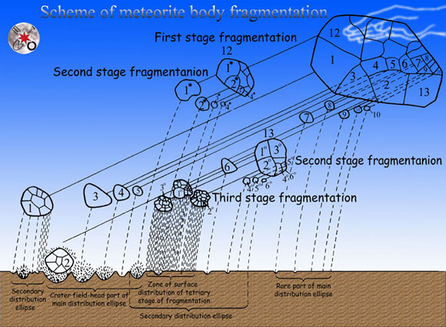

Slide 20
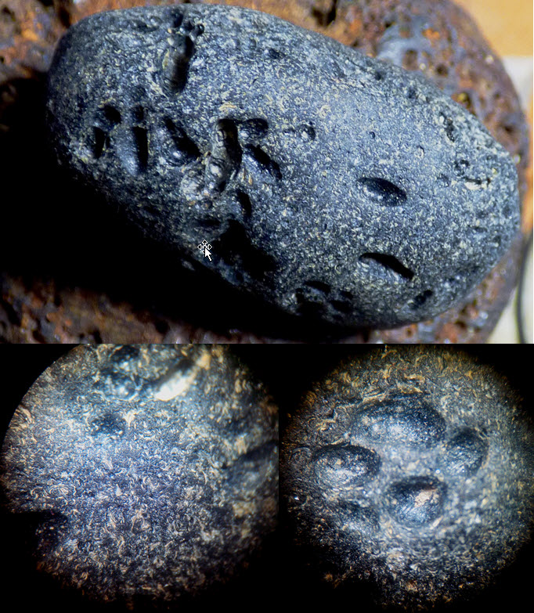
Indochinite Tektites
Space rock
Η μεγέθυνση από το στερεοσκόπιο (Χ20) Location: Strewn Field
Tektites are chunks of glassy material found in a number of locations across the globe. Most are blackish in colour and show signs of exposure to intense heat.
There has been much controversy about the origins of tektites: their appearance and distribution in 'strewn fields' suggests a meteoric origin, but their chemical composition is very close to that of terrestrial rock types.

Slide 21
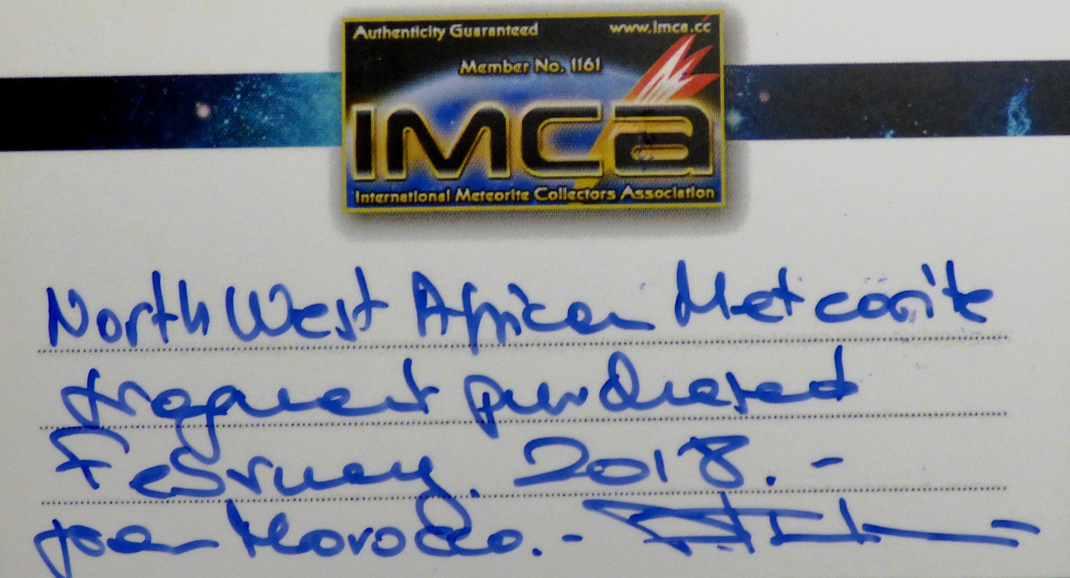
Μετεωρίτης NWA από Μαρόκο

Slide 22
Μολδαβίτης (Moldavite)
Ο Μολδαβίτης (Moldavite) της εικόνας
είναι ένα πράσινο ορυκτό, τεκτίτης (tektite) που σχηματίστηκε από την πτώση μετεωρίτη περίπου 14.700.000 χρόνια πριν. Προέλευση Τσεχία. Quality A Shape Natural piece Shiny crystal Color Bottle green with noticeable fluidal structure

Slide 23
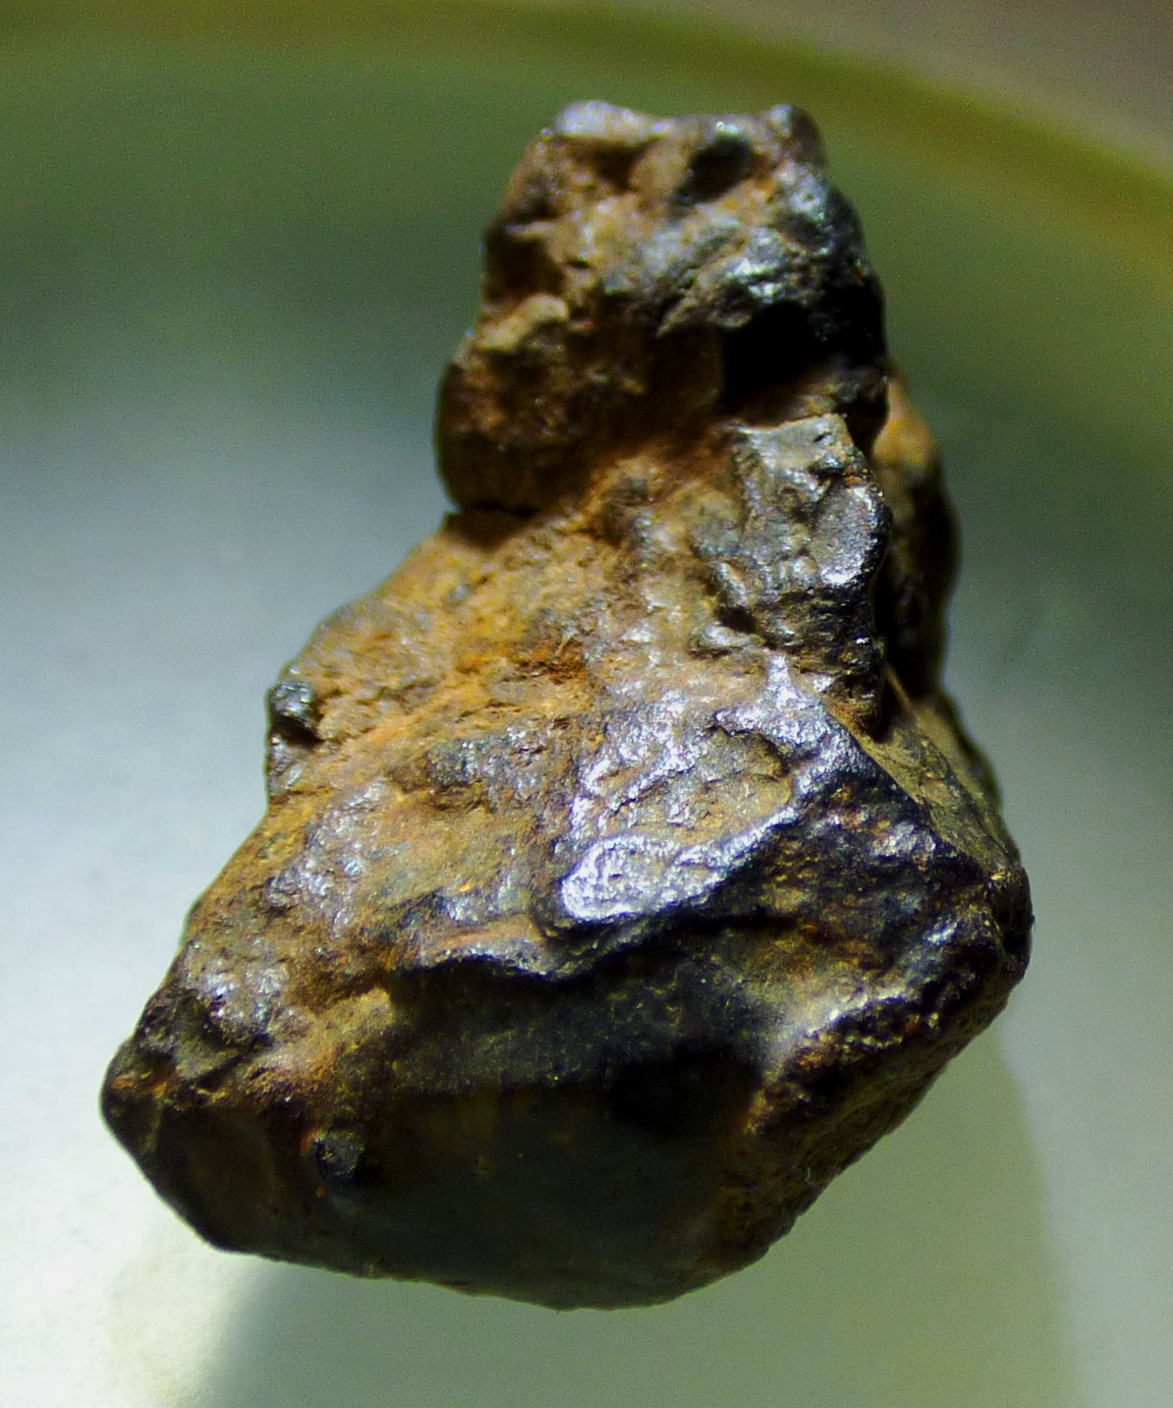
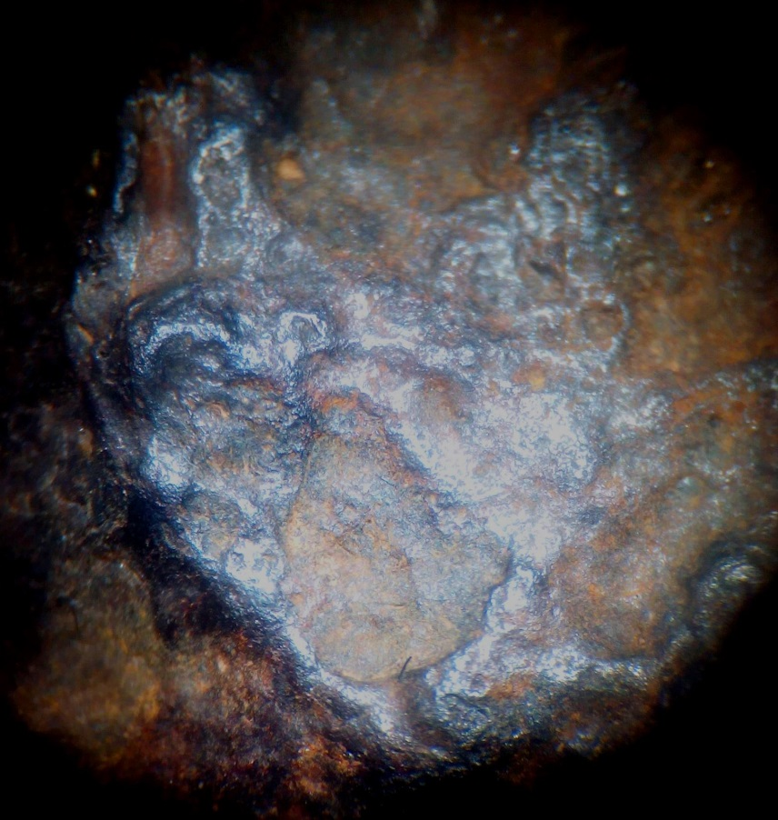
Pallasite NWA 7920 από τη Sahara

Slide 24
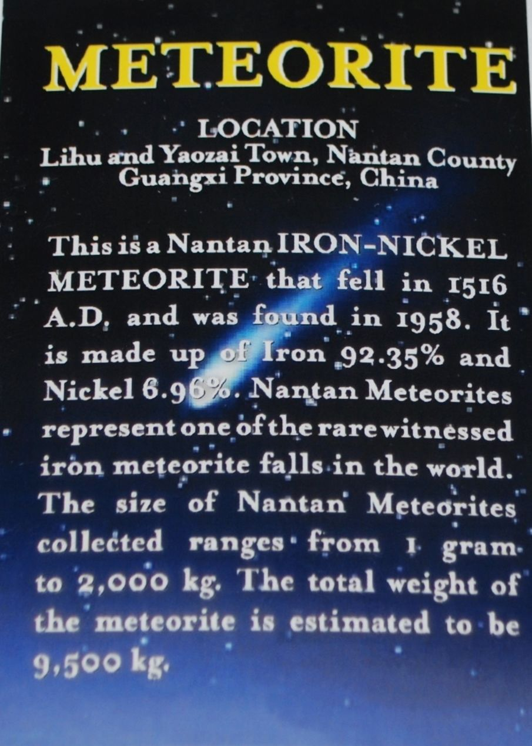
NANTAN IRON Μετεωρίτες

Slide 25
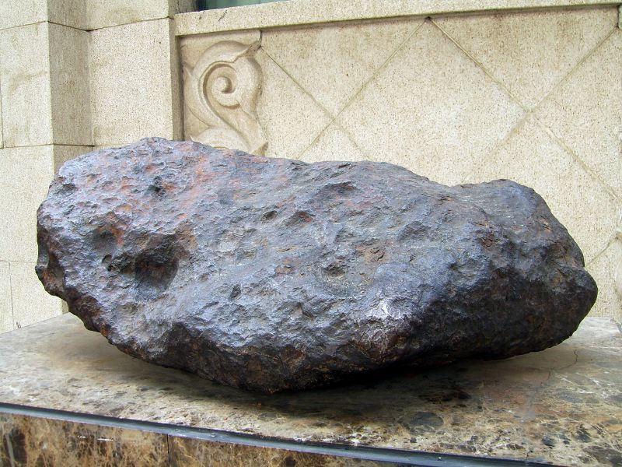

Slide 26
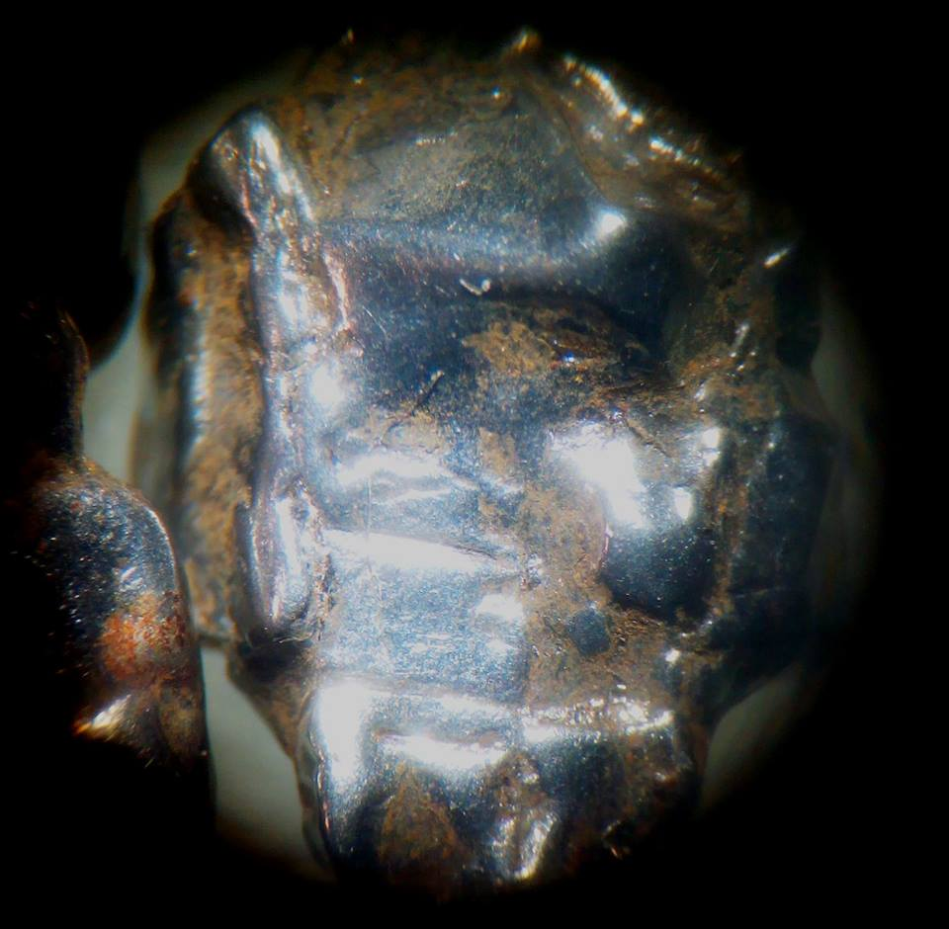
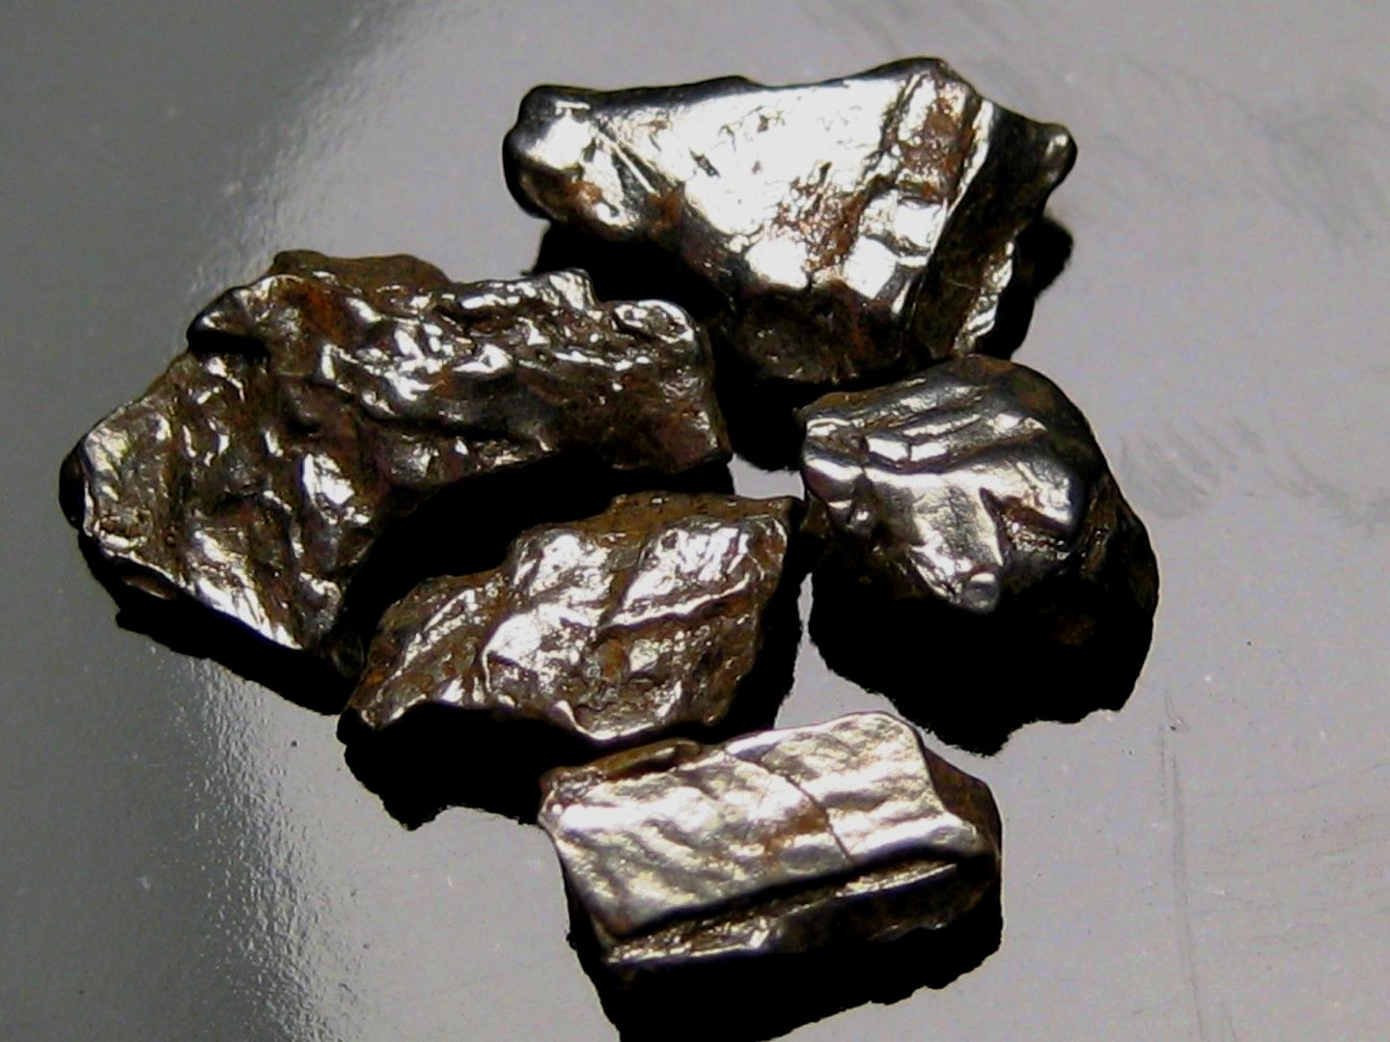
NANTAN MCV-5
Origin: Guanxi, Nantan province, China Fall: in May 1516 Class: Iron, IAB-MG (ottaedrite) Composition: Fe 89%, Ni 6.8%
A Nickel-Iron Octahedrite was observed to fall in May of 1516 (“During summertime in May of Jiajing 11th year, stars fell from the northwest direction, five to six fold long, waving like snakes and dragons. They were as bright as lightning and disappeared in seconds".) The fall was estimated at 9000 kg. It lay untouched until "the great leap forward" in 1958, when peasants were to boost steel production with neighbourhood blast furnaces. There was a shortage of iron and so the meteorites were dug up. Fortunately their melting point was too high and the meteorites were spared. When cleaned from their heavy oxide coating they show three dimensional Widmanstaetten lines, i.e. octahedral crystals of kamacite to over an inch. The fall was in an 8 km wide path, trending northwesterly over a length of 27 to 28 km between the towns of Lihu and Yaochai, located NE and ESE of Nandan, respectively.

Slide 27
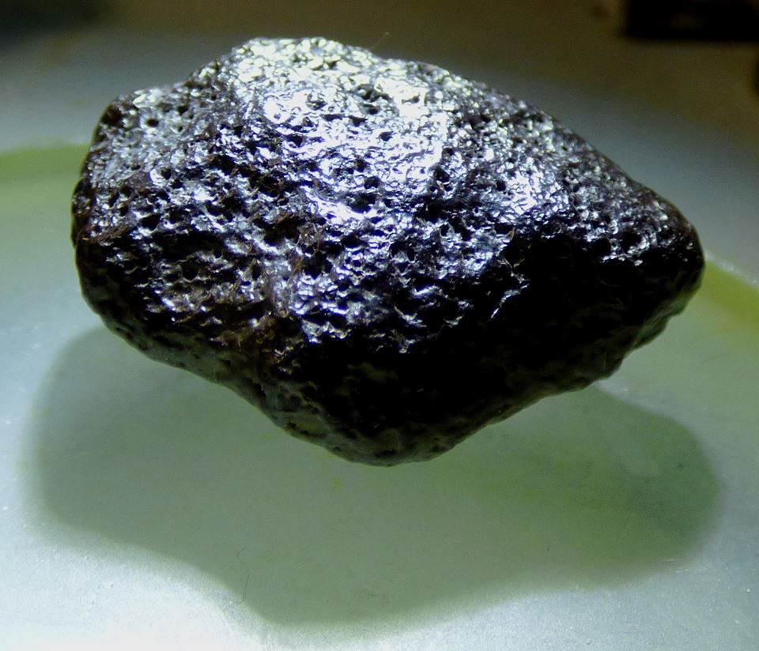
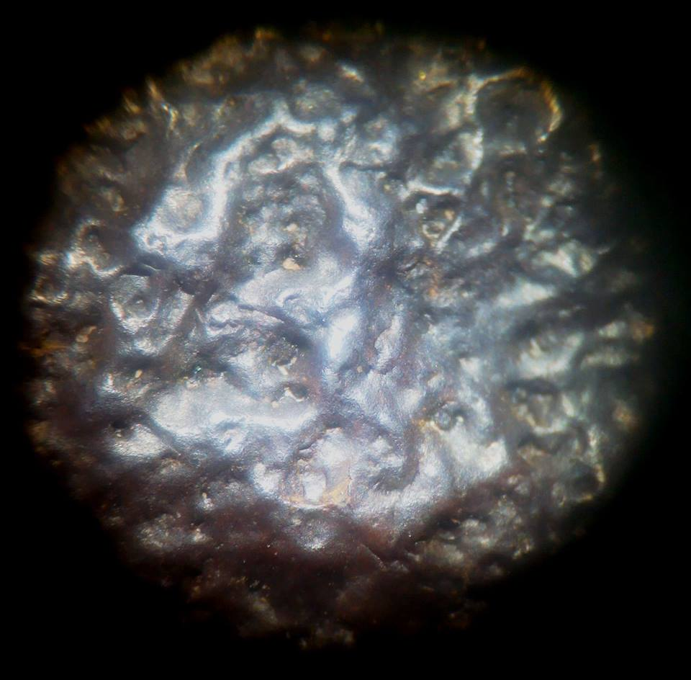
Amulet 1708076759 9g

Slide 28
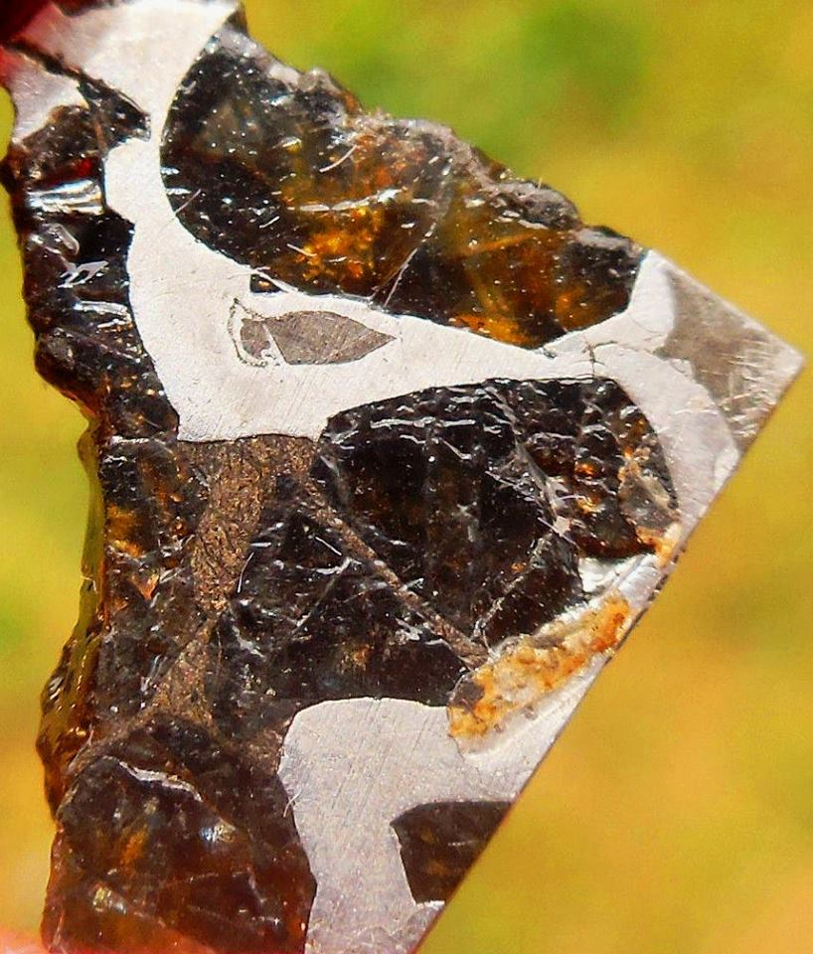
BRAHIN Μετεωρίτης Pallasite (Παλασίτης)
Pallasite Κρύσταλλοι Olivine
Έτος εύρεσης : 1810
Χώρα εύρεσης: Belarus
Αποτελείται από κρυστάλλους ολιβίνης
μεγέθους εκατοστόμετρου ποιότητας peridot
σε μήτρα σιδήρου – νικελίου.

Slide 29
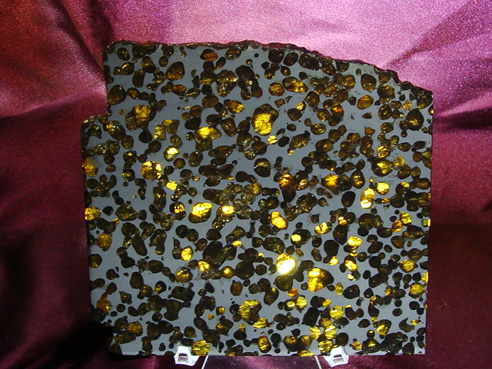

Slide 30
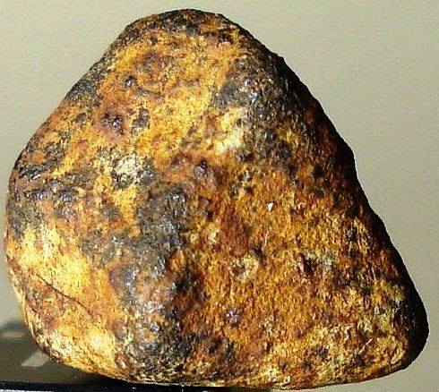
Mετεωρίτης Gao-Guenie
Από Burkina Faso, Africa, συνήθης Χονδρίτης H5, έπεσε στις 5 Μαρτίου 1960.

Slide 31
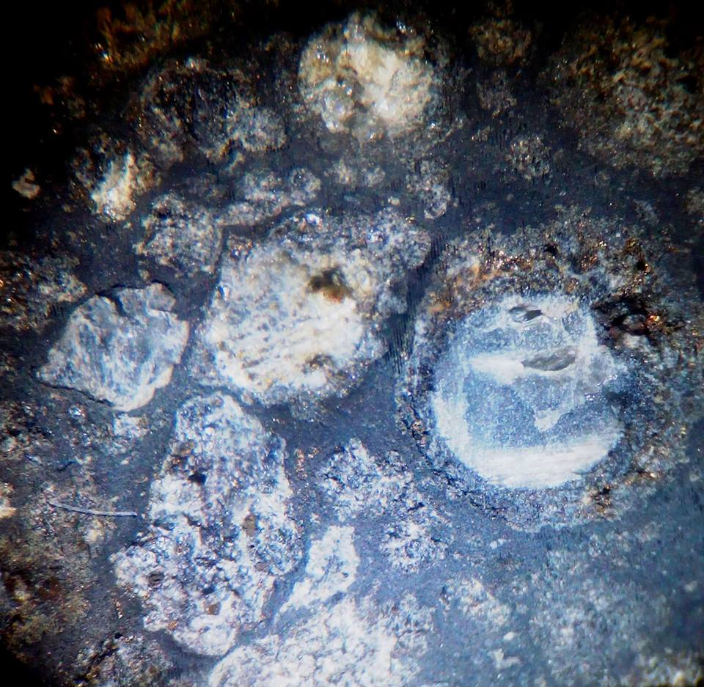
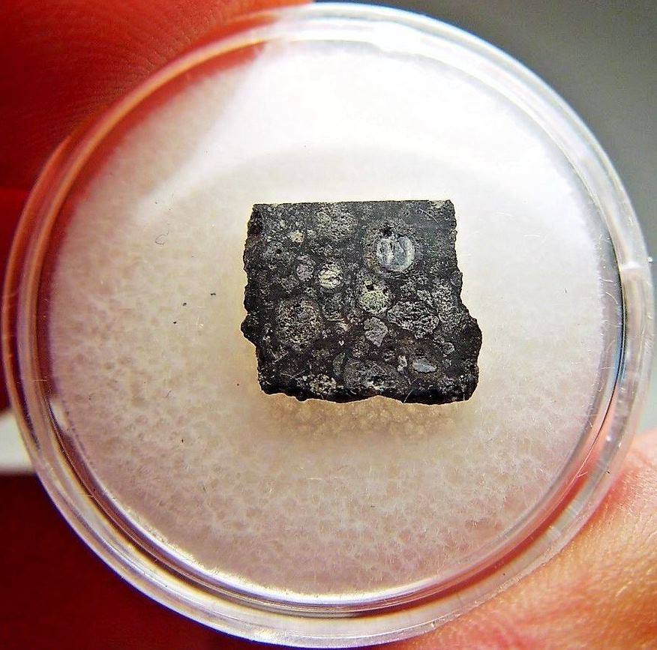
Μετεωρίτης ALLENDE
ALLENDE CV3 carbonaceous chondrite. Name: PUEBLITO DE ALLENDE. The place of fall or discovery: The village of Pueblito de Allende, Chihuahua, Mexico; φ = 26°58'N, λ = 105°19'W. Date of fall or discovery: FALL, February 8, 1969, 7h05mGMT. Class and type: STONY, carbonaceous chondrite, type III. Number of individual specimens: METEORITE SHOWER, several dozen were collected. Total weight: Over 100 kg. Circumstances of the fall or discovery: The huge fireball lighted up thousands of square miles of Northern Mexico and Southwestern United States. The fireball travelled from south to north. A meteorite shower spread over 50 square kilometers area. There are several pits; the biggest one is 60 cm across and 15 cm deep. Search and preliminary investigation of the meteorites were carried out by Dr. E. King (NASA), Drs. B. Mason and R. Clarke (Smithsonian Institution, Washington, USA) and others.

Slide 32
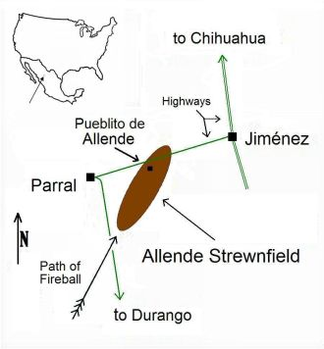

Slide 33
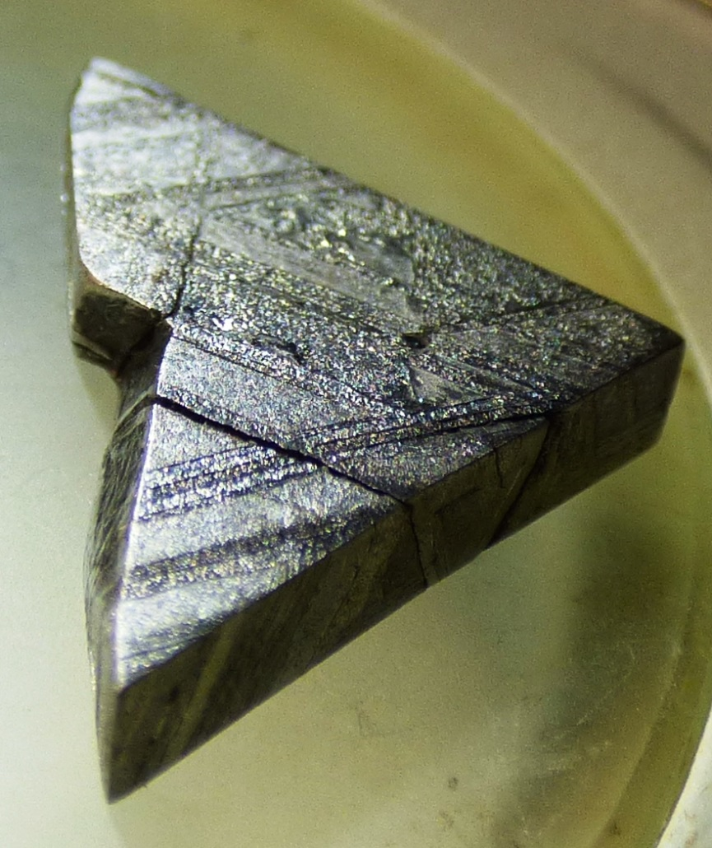
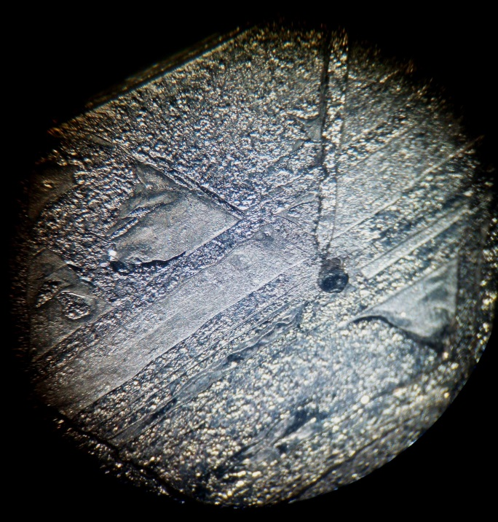
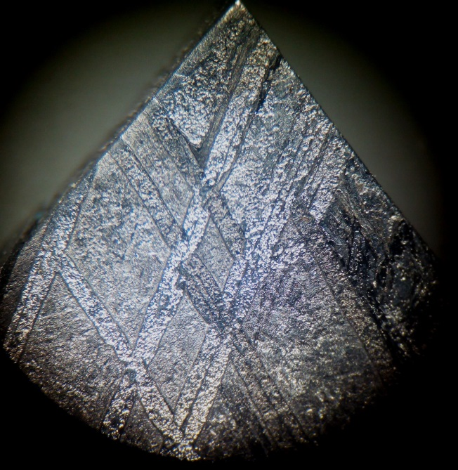
Iron Μετεωρίτης Όνομα: Muonionalusta Located in Sweden north of the Arctic Circle. The first meteorite was found in 1906. The meteorite was classified as a fine octahedrite Classe IVA.
Troilite

Slide 34
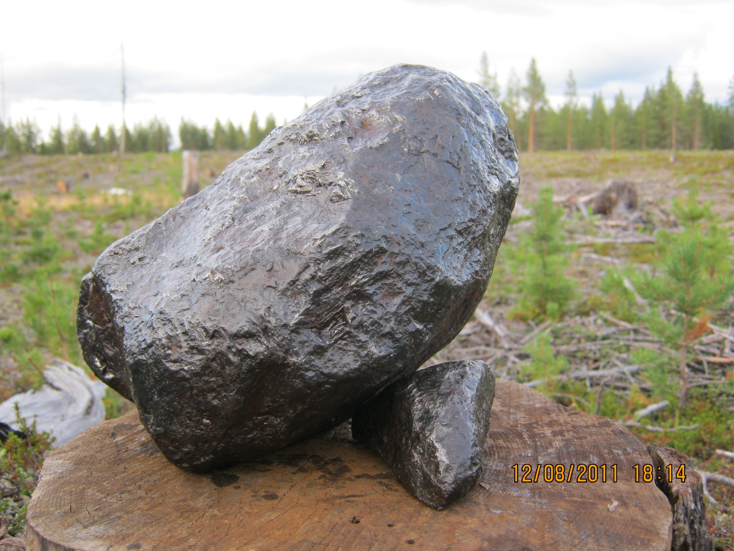

Slide 35
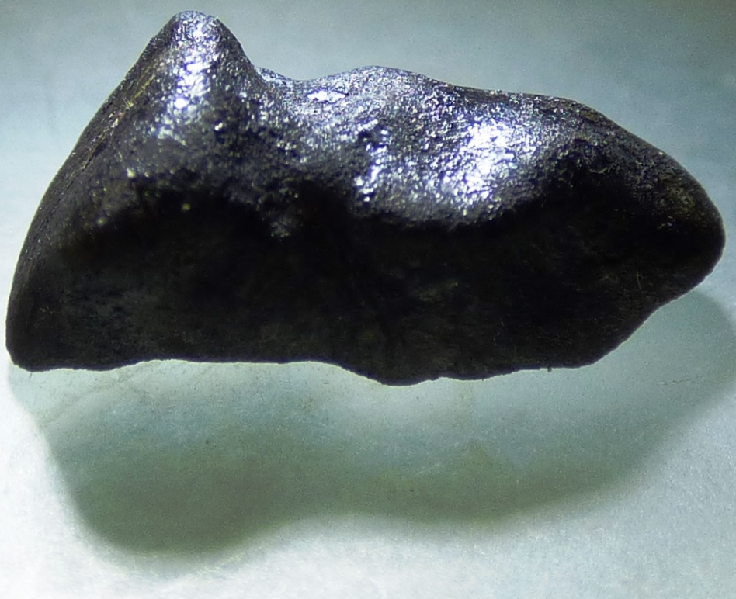
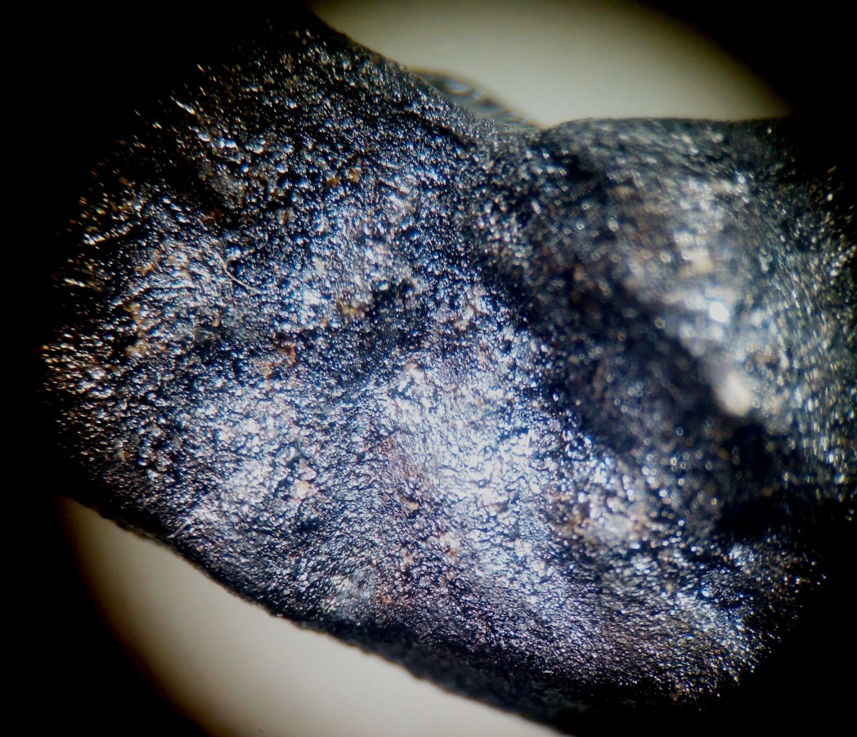
Chelyabinsk, Russia, Chelyabinsk region, ordinary chondrite LL5, fell February 15, 2013

Slide 37
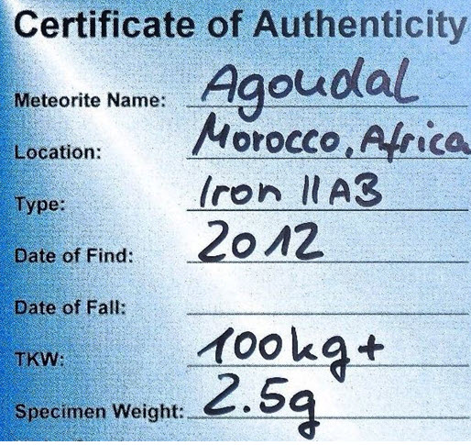
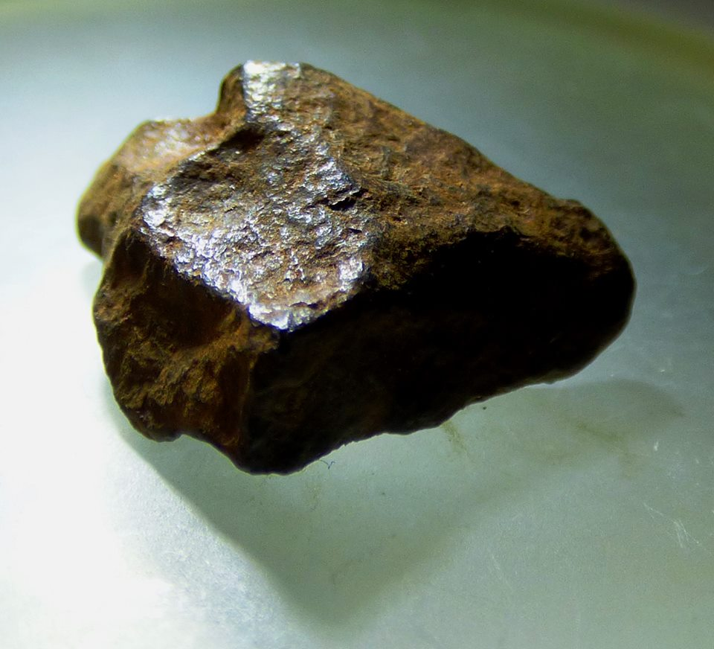
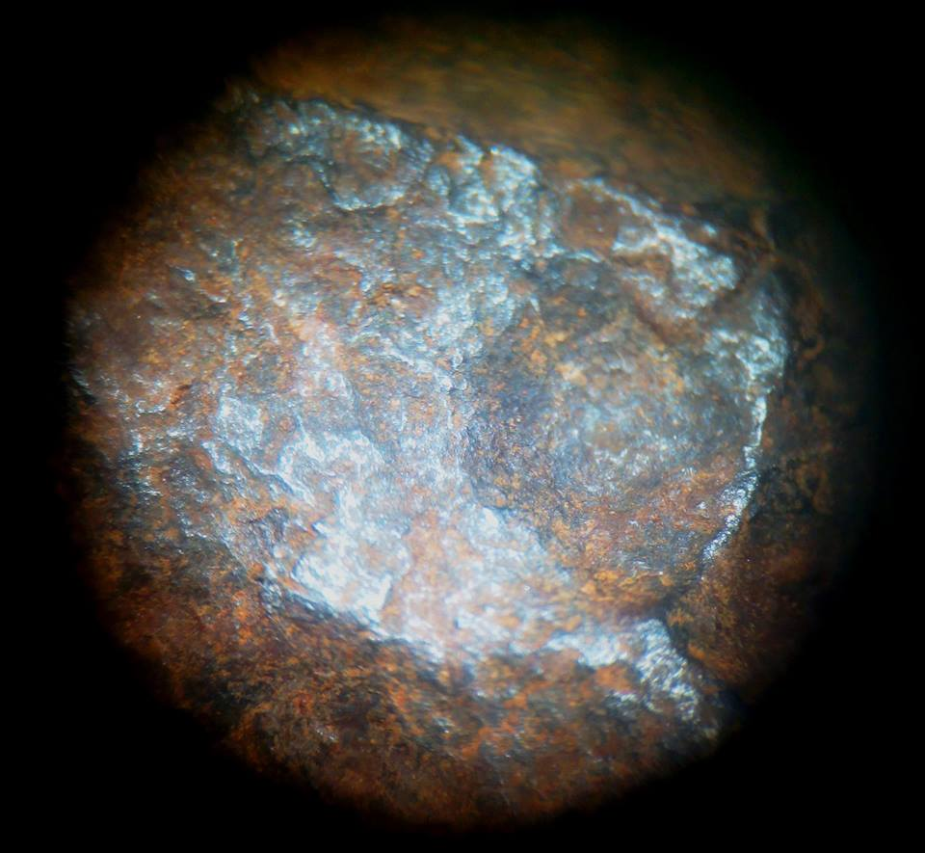
Agoudal Iron Meteorite IIAB Find 2000 - New Find 12/2012 near Imilchil, Morocco, Africa

Slide 38
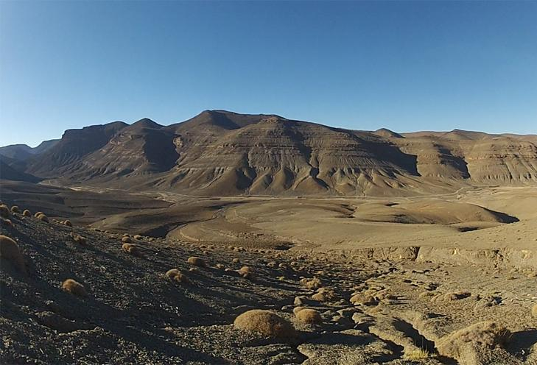

Slide 39
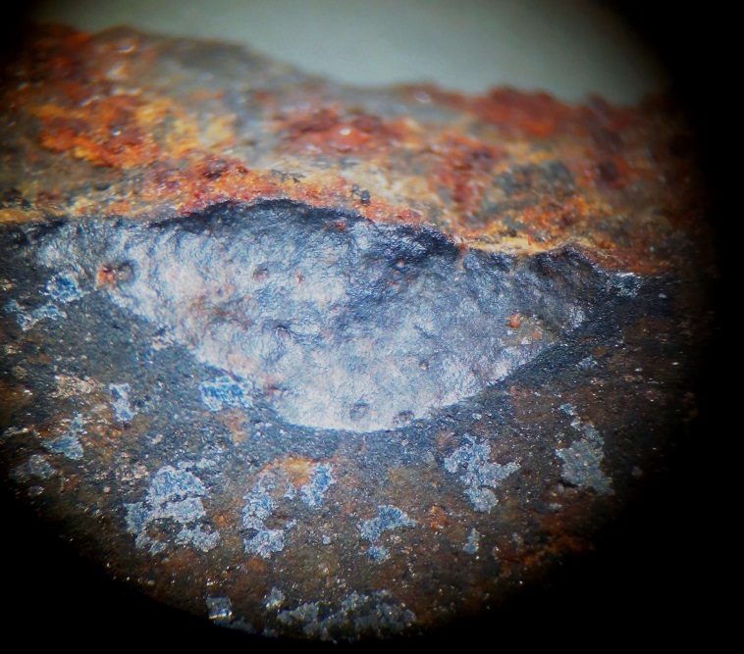
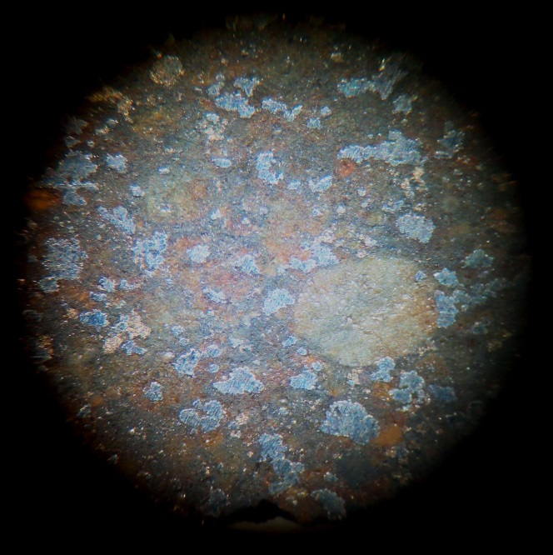
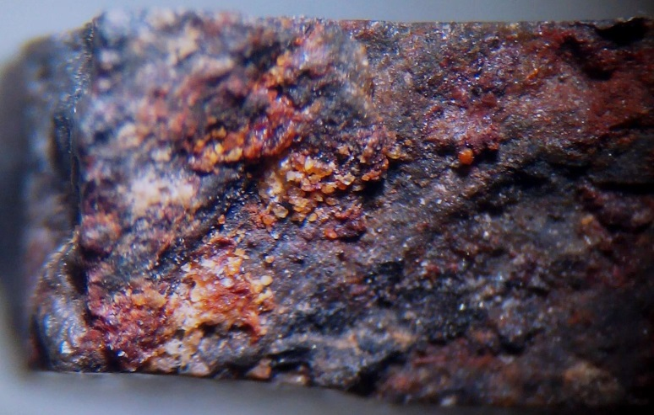
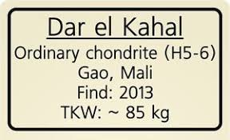
Ο Μετεωρίτης Dar El Kahal. Βρέθηκε για πρώτη φορά στο Mali το 2013. Είναι ένας Ordinary chondrite (H5-6)

Slide 40
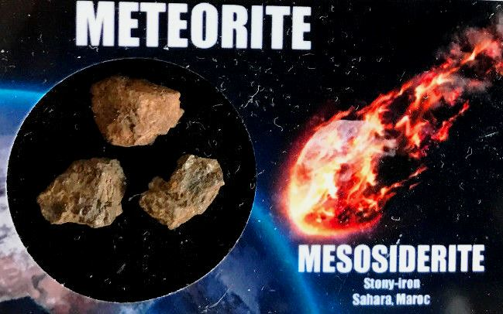
Μετεωρίτης Mesosiderite Σαχάρας

Slide 41
Meteorite NWA 11017 Diogenite polymict achondrite

Slide 42
Tektite από Μαρόκο (Χ20)

Slide 43
The Campo del Cielo refers to a group of iron meteorites or to the area where they were found situated on the border between the provinces of Chaco and Santiago del Estero, 1,000 kilometers (620 mi) northwest of Buenos Aries, Argentina. The crater field covers an area of 3×20 kilometers and contains at least 26 craters, the largest being 115×91 meters. The craters' age is estimated at 4,000–5,000 years. The craters, containing iron masses, were reported in 1576, but were already well known to the aboriginal inhabitants of the area. The craters and the area around contain numerous fragments of an iron meteorite. The total weight of the pieces so far recovered exceeds 100 tons, making the meteorite the heaviest one ever recovered on Earth. The largest fragment, consisting of 37 tons, is the second heaviest single-piece meteorite recovered on Earth, after the Hoba meteorite.

Slide 44
NWA 869 Ordinary chondrite (L3-6) Meteorite

Slide 45
Dhofar 020 Class: H4/5
More than 2000 pieces of the Dhofar 020 meteorite, with a total weight of 256 kg,
were found during a search operation on 10th March 2000 in the Sahara,
in the Oman, United Arab Emirates.

Slide 46
The Campo del Cielo refers to a group of iron meteorites or to the area where they were found situated on the border between the provinces of Chaco and Santiago del Estero, 1,000 kilometers (620 mi) northwest of Buenos Aries, Argentina. The crater field covers an area of 3×20 kilometers and contains at least 26 craters, the largest being 115×91 meters. The craters' age is estimated at 4,000–5,000 years.

Slide 48
Ο μετεωρίτης Bondoc είναι ένας Pyroxene Nodule. 'Έπεσε το 1956 κοντά στο Bondoc Peninsula, Luzon νήσο, στις Philippines. Ο Bondoc είναι ένας mesosiderite

Slide 49
Ο μετεωρίτης Saratov Είναι ένας L4 μετεωρίτης που έπεσε στη Ρωσία στις 6 Σεπτεμβρίου του 1918 (Κοντά στο Donguz, Penza, της Ρωσίας 52° 33'N, 46° 33'E) Ολικό βάρος μετεωρίτη 328 Kg.
https://www.meteorite-times.com/micro-visions/saratov-l4/

Slide 51
O μετεωρίτης Gold Basin βρέθηκε στην Mohave County, Arizona το 1995. Είναι ένας κοινός chondrite.

Slide 52
Θεωρείται ότι είναι κομμάτι του αστεροειδή Vesta.

Slide 53
Σεληνιακός μετεωρίτης Είναι το αποτέλεσμα πρόσκρουσης ενός άλλου μετεωρίτη με τη Σελήνη, η οποία απελευθέρωσε έναν βράχο της στο διάστημα και ο οποίος περιφερόταν για εκατομμύρια χρόνια, μέχρι που η τροχιά του τον οδήγησε στη Γη. Αυτός ο μετεωρίτης σεληνιακού feldspathic breccia προέρχεται από το διάσημο, αλλά πρόσφατα ανακαλυφθέν πεδίο στην Αλγερία. (NWA 11273) Είναι ένας ανορθοσίτης και αποτελείται από κροκαλοπαγείς αργυροπυριτικούς ρεγκόλιθους, η δε σύνθεσή του είναι πανομοιότυπη με αυτούς που έφεραν οι Αμερικανικές αποστολές από το Φεγγάρι. Τα πετρώματα αυτά παρουσιάζουν σημάδια υψηλών ιμπακτικών σοκ και διαφοροποίησης.

Slide 54
Libyan Desert Glass Meteorite Tektite Σχηματίστηκαν πριν από 29 εκατομμύρια χρόνια, όταν ένας αστεροειδής ή ένας κομήτης έπληξε την επιφάνεια της γης κοντά στα σύνορα της Λιβύης με την Αίγυπτο. Ο κρατήρας δεν ανακαλύφθηκε. Η θερμότητα και η πίεση του συμβάντος πρόσκρουσης, έλειωσαν την άμμο της ερήμου και σχημάτισαν ημιδιαφανή κομμάτια γυαλιού, με ένα ευρύ φάσμα σχημάτων. Τα δείγματα έχουν συχνά μικρά τμήματα του μετεωρίτη εγκλωβισμένα μέσα στο γυαλί. Τα δείγματα μπορούν να έχουν αεροδυναμικά χαρακτηριστικά παρόμοια με τα χαρακτηριστικά των μετεωριτών, ως αποτέλεσμα της εκσφενδόνισης στον αέρα σε τετηγμένη κατάσταση. Πολλοί επίσης εμφανίζουν Christobalite, που είναι πολύμορφοι χαλαζίες κρυσταλλωμένοι, που φαίνονται σαν μικρές λευκές φυσαλίδες στο ποτήρι.

Slide 57
The Uruaçu Meteorite is an Iron, IAB-MG meteorite that fell in Goiás, Brazil. The meteorite has a total known weight of 72-500 kilos and was discovered in 1992.
Four masses have been recovered from the property of Wilson Rezende. Mass 1 (29kg) was discovered by cattlemen in 1992. Masses 2 (25.2kg) and 3 (300kg) were discovered by Célio Rezende in 1994 and 1999, respectively. Mass 4 (18kg) was discovered by gold prospectors in 2000.
The bulk composition is: Co = 0.46%, Ni = 6.43%, Ga = 89.6 ppm, As = 11.6 ppm, Ir = 3.36 ppm, Au = 1.46 ppm.
The coordinates of the crater field are 14° 32'S, 48° 46'W.
The Uruaçu Meteorite is chemically-similar to the Campo del Cielo Meteorite, however, structurally, it is not at all similar.
Structurally, Uruaçu is a coarse octahedrite. It contains schreibersite and cohenite inclusions, is extremely stable, and has beautiful etch patterns with many Neumann lines

Slide 58
Μαύροι Tektites 20-30 mm ... σχηματίζονται από γήινα πετρώματα
που εκτινάσσονται κατά τις πτώσεις μετεωριτών

Slide 59
Ο μετεωρίτης Ochansk (H4) ... με ιδιαίτερα χαρακτηριστικά

Slide 60
Μετεωρίτης Smokey Spring
State/County: Nevada Origin or pseudonym: desert ridge Date: Oct 2011 Latitude: 40.95465°N Longitude: 118.49693° W Mass (g): 254 Pieces: 1 Class: H4 Shock stage: S1 Weathering grade: W4 Fayalite (mol%): 18.0±0.2 (n=11) Ferrosilite (mol%): 15.9 (n=2) Wollastonite (mol%): 1.2 Classifier: A. Rubin, UCLA Type spec mass (g): 25 Type spec location: UCLA Main mass: Keith Semanko Finder: G. Peppley Comments: Found on the surface of the soil by Mr. Peppley with a metal detector while he was looking for gold.; submitted by Alan Rubin Classification history: Meteoritical Bulletin: MB 102 (2013) H4 Recommended: H4 This is 1 of 5602 approved meteorites (plus 2 unapproved names) classified as H4

Slide 61
Μετεωρίτης DRONINO ATAXITE IRON METEORITE Βρέθηκε τον Ιούλιο του 2000 Location: Ryazan District, Russia TKW: 40 κιλά ... ένας μεταλλικός μετεωρίτης προστέθηκε στη συλλογή μας. Ni 98.1, Co 5.54 (mg/g), Cr 37, Cu 32, Ga <0.3, As 3.52, W 0.38, Ir 1.68 ppm, Au 0.284 (μg/g)

Slide 62
Τελικά πως εξαφανίστηκαν οι δεινόσαυροι;

Slide 63
Σας ευχαριστώ

